Slide 1
Difüzyon Modelleri
- Denoising Diffusion Probabilistic Models
Ho, J. et al. (2020)
- High-Resolution Image Synthesis with Latent Diffusion Models
Rombach, R. et al. (2022)

Slide 2
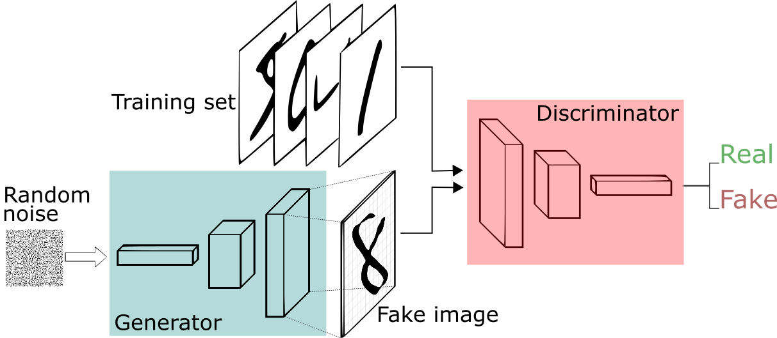
Önceden sinir ağları nasıl resim üretiyordu? GAN
Goodfellow, I. J., Pouget-Abadie, J., Mirza, M., Xu, B., Warde-Farley, D., Ozair, S., ... & Bengio, Y. (2014). Generative adversarial networks. arXiv e-prints. arXiv preprint arXiv:1406.2661, 1406.

Slide 3
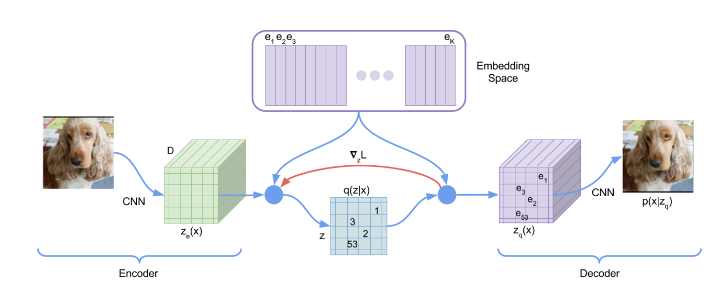
VQ-VAE
İlk olarak, VQ-VAE, görüntüleri daha düşük boyutlu, ayrık temsillere dönüştürür ve sıkıştırır.
Van Den Oord, A., & Vinyals, O. (2017). Neural discrete representation learning. Advances in neural information processing systems, 30.

Slide 4
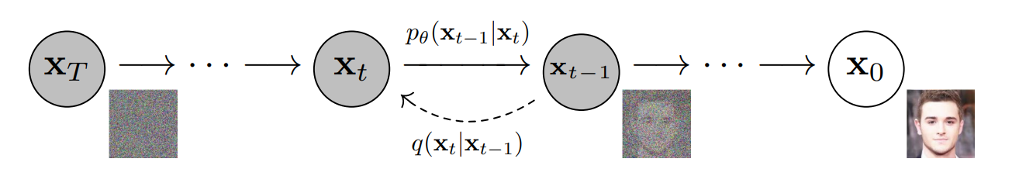
Difüzyon Modelleri
Difüzyon modellerinin genel öğrenme mantığı:
1- resimlere gürültü (noise) ekleme -> ileri süreç (forward process)
2- eklenen gürültünün kaldırılması –> geri süreç (reverse process)
Ho, J., Jain, A., & Abbeel, P. (2020). Denoising diffusion probabilistic models. Advances in neural information processing systems, 33, 6840-6851.

Slide 5
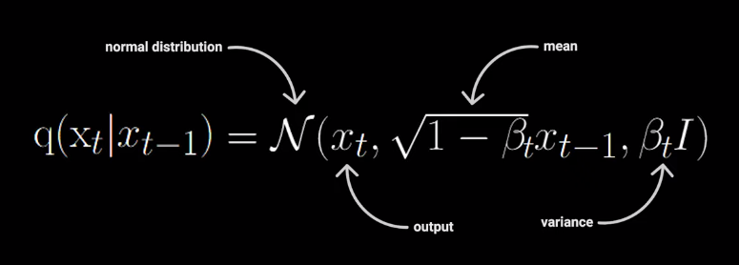
1- Gürültü Ekleme: İleri Süreç
Resimlere gürültü eklenmesi sürecinde herhangi bir öğrenme durumu yoktur. Markov Zinciri.
Outlier, Dominic Rampas

Slide 6
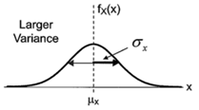
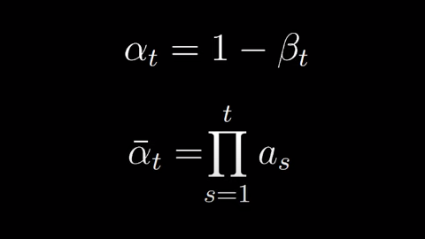
İleri Sürecin Matematiği
Reparametrization trick
N(μ, σ²) ~ μ + σε
μ = ortalama
σ²= varyans
ε ~ N(0, 1)

Slide 7
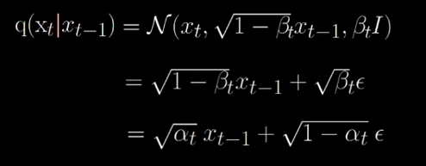
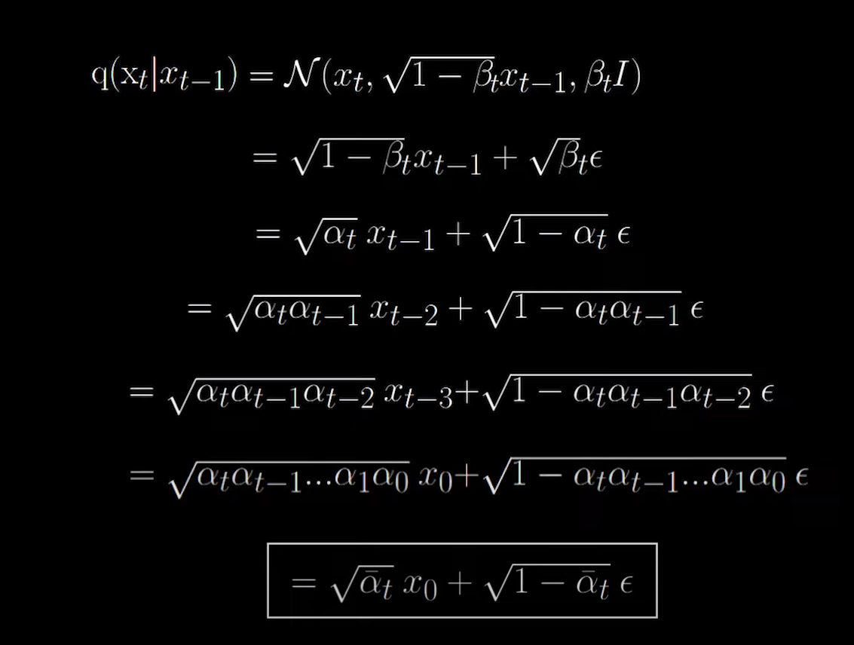
İleri Sürecin Matematiği

Slide 8
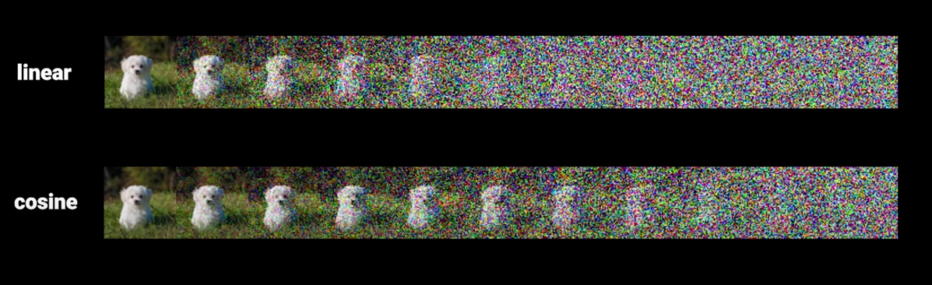
Kosinüs Zamanlaması (Cosine Schedule)
OpenAI
αt=1/2​(1−cos(πt/T​))

Slide 9
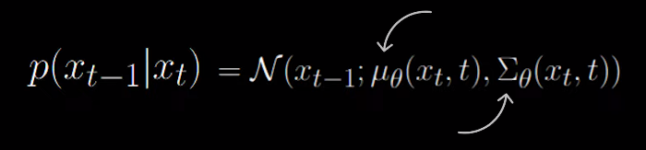
2- Gürültüyü Kaldırma: Geri Süreç
Geri süreç boyunca, resmi değil, gürültüyü tahmin etmeye çalışırız ve gürültüyü çıkararak resme ulaşırız .
(gürültülü resim - gürültü = gerçek resim)
gürültünün sadece mean değerini tahmin eden çalışmalar olduğu gibi, aynı zamanda variance’ı da tahmin eden çalışmalar vardır.

Slide 10
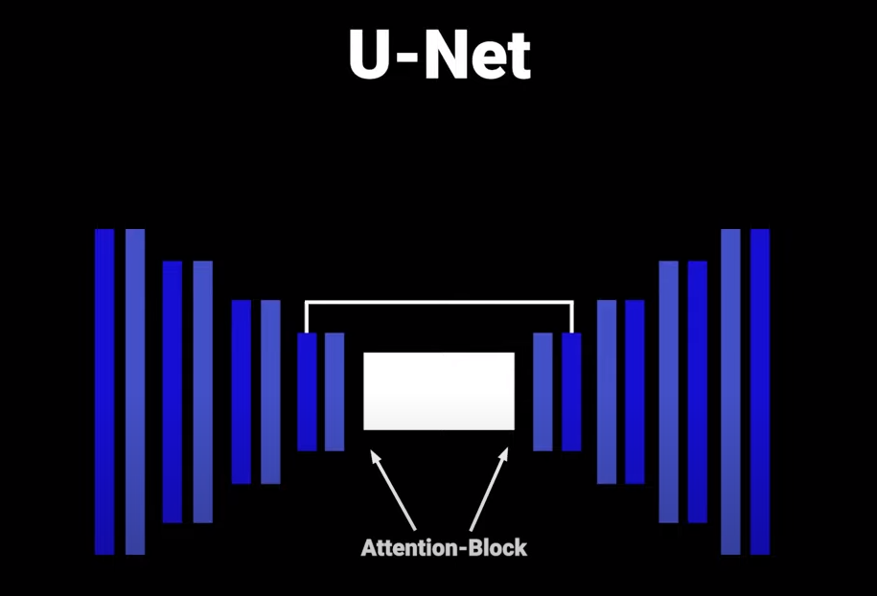
Gürültüyü Kaldırma Mimarisi

Slide 11
Gizli (Latent) Difüzyon Modellerinin Farkı
«However, since these models typically operate directly in pixel space, optimization of powerful DMs often consumes hundreds of GPU days and inference is expensive due to sequential evaluations.
To enable DM training on limited computational resources while retaining their quality and flexibility, we apply them in the latent space of powerful pretrained autoencoders.»
Herkes evinde kullanabilir.

Slide 12
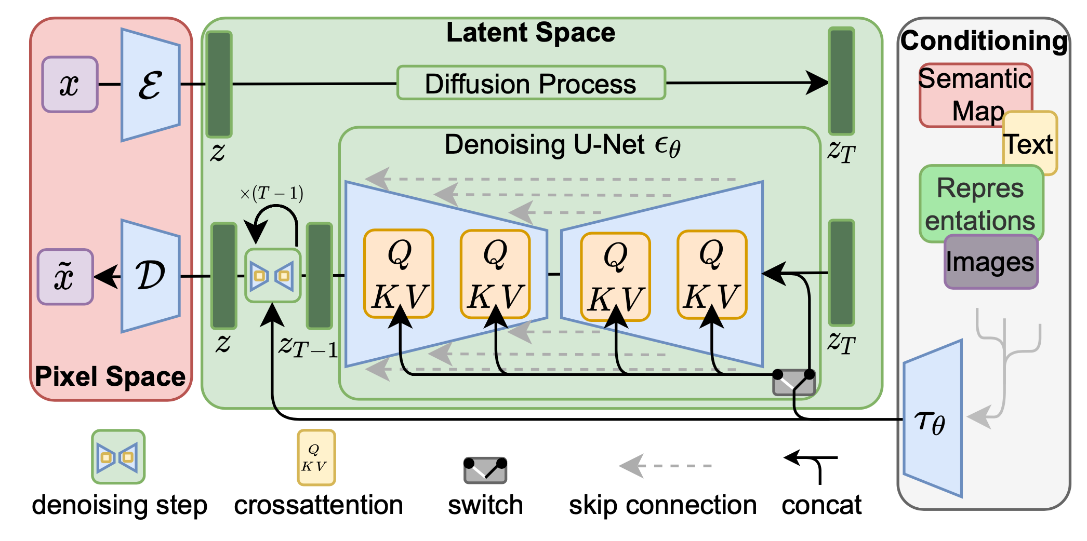
Genel Mimari ve Özet

Slide 13
Geri Süreçteki Kayıp Fonksiyonu
KL-Farkı (Divergence)
Logaritmanın Avantajları, Log-Likelihood
Entropi, Çapraz Entropi (Cross Entropy)
Entropy (Düzensizlik)
H(P) = - Σ P(i) log P(i)
dağılım çok düzenliyse entropi 0 olabilir (log(0) = 1)
Cross Entropy (Çapraz Düzensizlik)
H(P, Q) = - Σ P(i) log Q(i)
(Loss fonksiyonu olarak kullanılır tahmin edilenin gerçekten ne kadar farklı olduğunun bir ölçüsüdür.)
Kullback-Leibler Divergence / KL Divergence (KL Farkı)
D(P || Q) = H(P, Q) - H(P) =
- Σ P(i) log Q(i) - (- Σ P(i) log P(i)) =
Σ P(i) log (P(i)/Q(i))

Slide 14
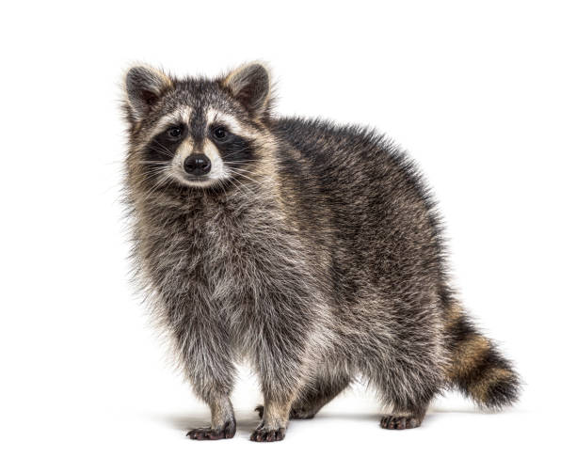
KL-Farkı Hesabı
Örnek:
Fotoğraf hangisine ait?
köpek kedi rakun balık tilki
Tahminler: 0.25 0.10 0.30 0.10 0.25
Gerçek: 0 0 1 0 0
Entropy= - (0log(0) + 0log(0) +1log(1) + 0log(0) + 0log(0)) = 0
Çapraz Düzensizlik = - [0log(0.25) + 0log(0.10) + 1log(0.30) + 0log(0.10) + 0log(0.25)] = 0.52
KL Farkı = 0.52 - 0 = 0.52

Slide 15
Aklımıza Nereden Gelebilirdi?
Görüntü işlemede kullanılan Gaussian noise
Difüzyon olayı

